Slide 1

Phoenix Modular Telefon

Slide 2
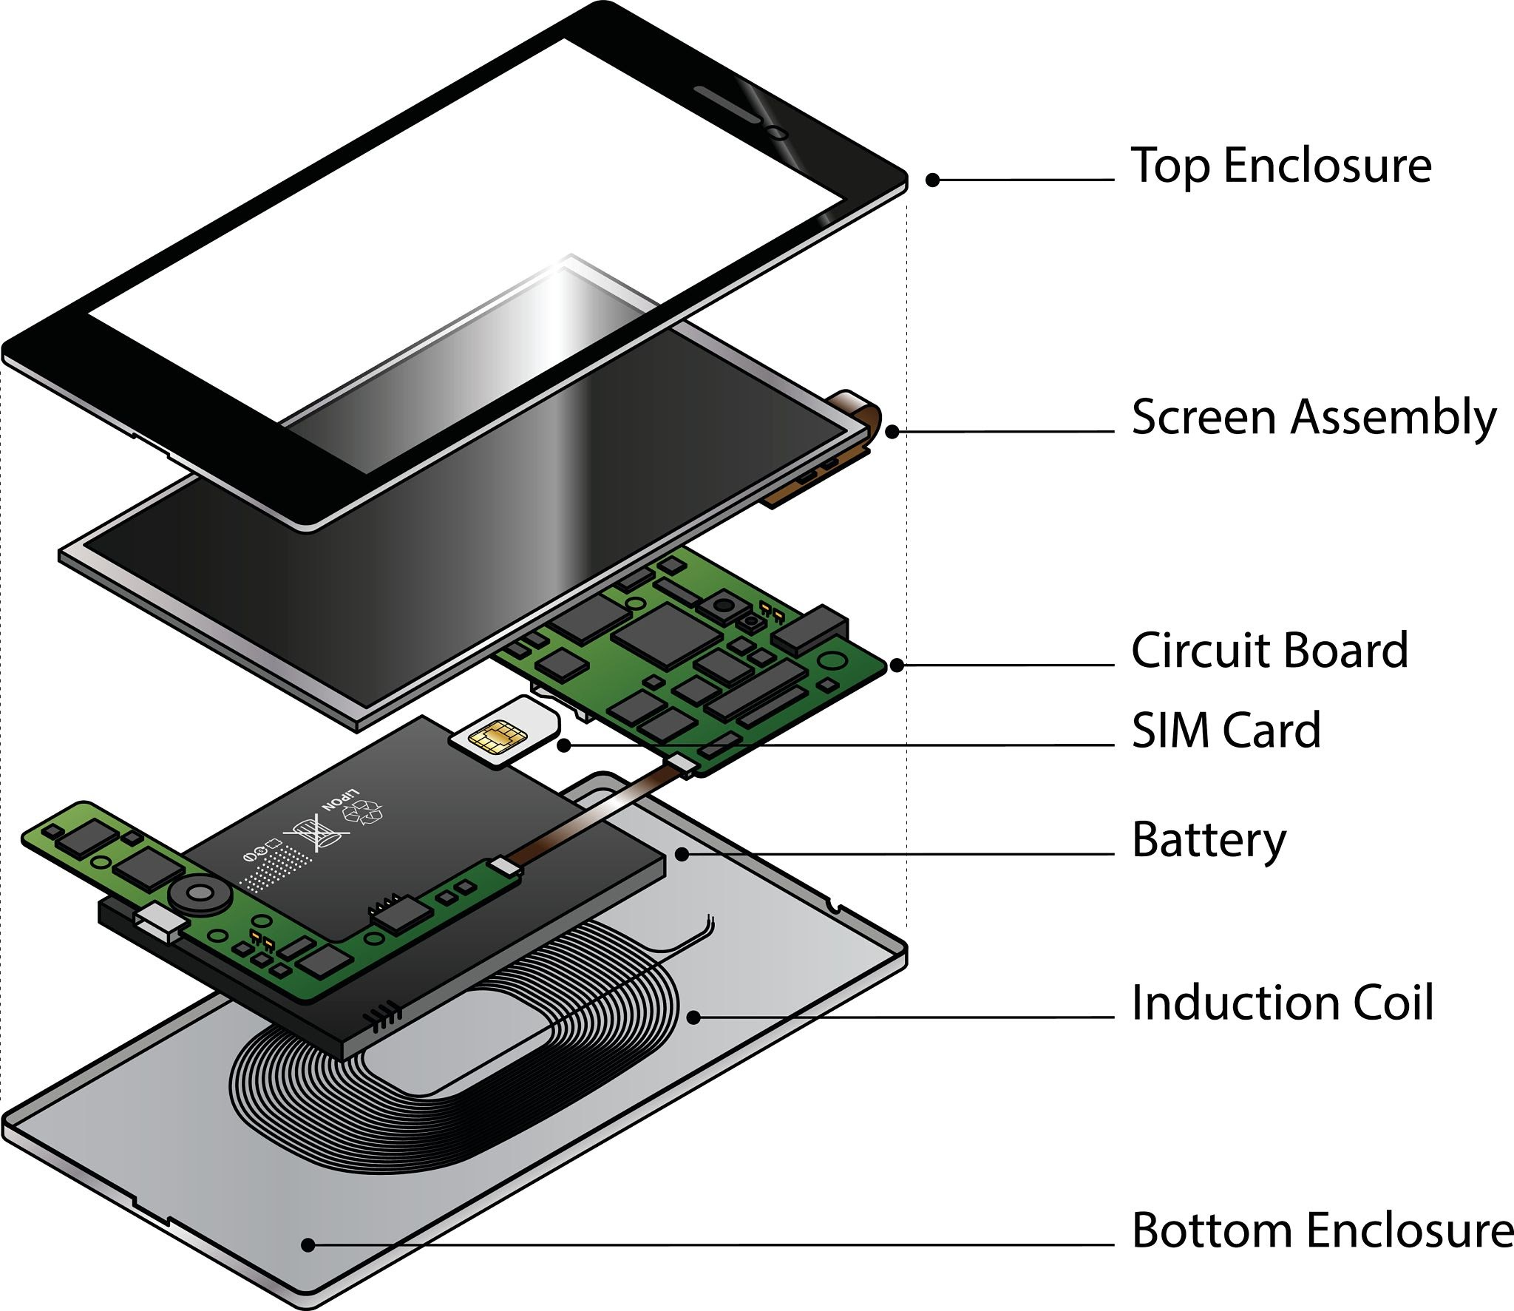
Mi is a Phoenix Modular?
Megjavítható, személyre szabható telefon márka.
A lehető legjobb moduláritást biztosítja ami telefon méretben megvalósítható.

Slide 3
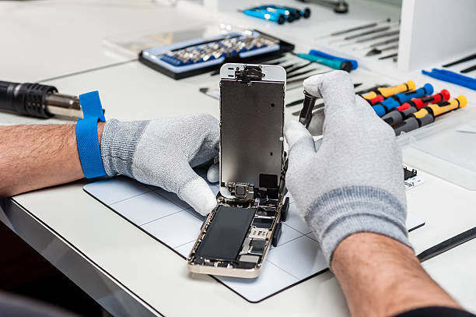
Mitől innovatív?
Modularitás: Az alkatrészek egy csavarhúzóval cserélhetők.
Testreszabás: Vásárláskor konfigurálható.
Szabadon választható szoftver: Nyílt bootloader, gyárilag Android, de kérhető Ubuntu Touch, illetve más rendszerrel is.

Slide 4
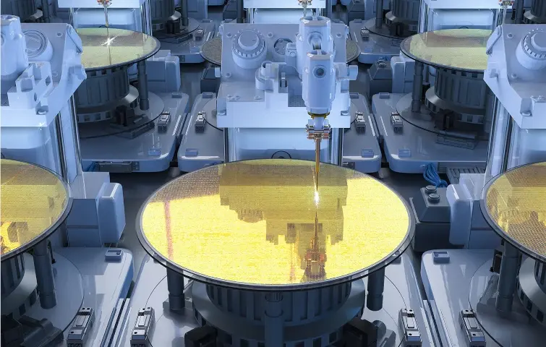
PESTEL elemzés
Political: EU szabályok, right to repair, USB C.
Social: Növekvő környezettudatosság.
Technological: Az új Chipek ereje miatt egyre tovább maradnak relevánsak az eszközeink.

Slide 5
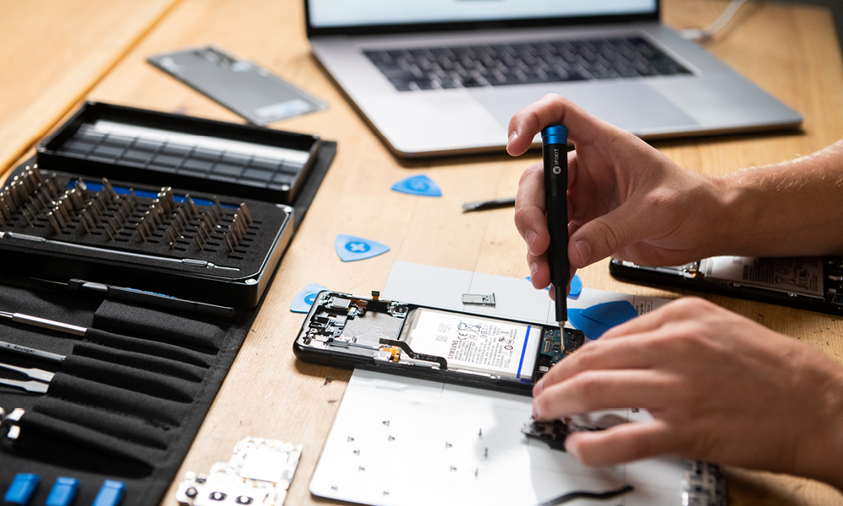
Marketing és Célcsoprtok
SAVE Modell:
Megoldás (S): Nem telefon, tartós multimédiás eszköz.
Elérhetőség (A): Webshop, konfiguráló felülettel.
Érték (V): Kisebb hosszú távú kiadás.
Tanítás (E): Tech influenszerek bemutatják.

Slide 6

Üzleti Modell, Bevételek
Készülékek eladása
Modul Piactér (Alkatrészek külön)
Kiegészítők (Tok, töltő)

Slide 7

A Csapat
CEO: Termékmenedzsment, innováció.
CTO: Mérnök, PCB tervező.
Ellátási Lánc felelős: Alkatrészek beszerzése.
CIO: Driverek fejlesztése operációs rendszerekhez.

Slide 8

Erőforrások, Partnerek
Fizikai erőforrások: Műhely, iroda, tervezői felszerelés.
Partnerek:
Alkatrész gyárak
Operációs rendszer fejlesztők

Slide 9

Pénzügyek
Crowdfounding: Ha elegen finanszírozzák, van rá piac.
Pályázatok: Környezeti, innovációs témákban.
Befektetők: Üzleti angyalok és kockázati tőkebefektetők.

Slide 10

Társadalmi hatás
E-hulladék csökkentése: Nem dobják ki, megjavítják.
Eszközhozzáférés növelése: Az eszközök nem romlanak el, így az emberek a “régi” eszközeiket másnak tudják adni.

Slide 11
Köszönjük a figyelmet!
“Tervezett elavulás helyett tervezett örökkévalóság”

